Slide 1

▶ YouTube トレンド ランキング
2026年10月04日 · 急上昇 TOP 10 発表

Slide 2

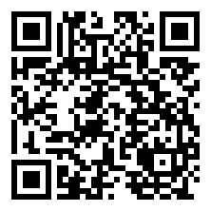
#10
プロジェクトセカイChampionship 2026 in プロセカ感謝祭
📺 プロジェクトセカイ カラフルステージ! feat. 初音ミク
👁 687,840 👍 12,878 💬 241
⏱ 5:26:04 · 📅 公開8時間前
https://www.youtube.com/watch?v=HrOPTDVYFog
💡 公開8時間で急上昇入り！ 50万再生の注目コンテンツ

Slide 3

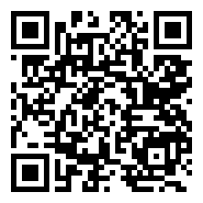
#9
ONE N' ONLY／ “Golden Sun” Music Video
📺 ONE N' ONLY TV
👁 624,538 👍 28,825 💬 4,292 📈+66.1%
⏱ 3:47 · 📅 公開34時間前
https://www.youtube.com/watch?v=IuaNJzi21a0
💡 公開1日で急上昇 50万再生の注目コンテンツ 前日比+66.1%と急拡散中

Slide 4

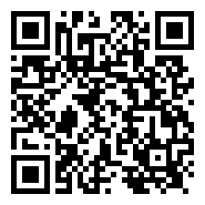
#8
2013年前での最強リーダーTier表をみんなで作る配信！！【パズドラ】
📺 ゆうこる/Yuukoru
👁 956,674 👍 2,167 💬 0
⏱ 5:04:46 · 📅 公開6時間前
https://www.youtube.com/watch?v=HGoemdGQXvU
💡 公開6時間で急上昇入り！ 50万再生の注目コンテンツ

Slide 5


#7
エメラルド / キタニタツヤ - Emerald / Tatsuya Kitani
📺 キタニタツヤ / Tatsuya Kitani
👁 235,027 👍 13,360 💬 324
⏱ 3:58 · 📅 公開10時間前
https://www.youtube.com/watch?v=58TbfRY2R8Y
💡 公開10時間で急上昇入り！ 10万再生突破の話題作 いいね率5.7%と視聴者の支持が非常に高い

Slide 6


#6
萌え声をやめたひなーのにノンデリどころじゃない発言をするりんしゃんに爆笑したりノンデリ王へのオファーを決意するひなーのｗｗ【橘ひなの/ぶいすぽ】
📺 ぶいすぽ倉庫
👁 261,874 👍 1,271 💬 45
⏱ 34:23 · 📅 公開2時間前
https://www.youtube.com/watch?v=Umv4i3Xzamw
💡 公開2時間で急上昇入り！ 10万再生突破の話題作

Slide 7

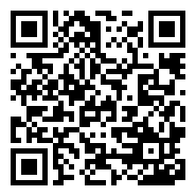
#5
【期間限定公開】KO1KEYZ DEBUT SINGLE 'KO1KEYZ'【CDTVライブ!ライブ!】
📺 KO1KEYZ
👁 186,233 👍 10,696 💬 524
⏱ 3:13 · 📅 公開12時間前
https://www.youtube.com/watch?v=QqqB_8d-298
💡 公開12時間で急上昇入り！ 10万再生突破の話題作 いいね率5.7%と視聴者の支持が非常に高い

Slide 8


#4
【APEX】CRカップスクリム3日目 ドパり手たちの夜【しゃかちゃ Rasっち】コーチ:YukaFっち
📺 Kuzuha Channel
👁 575,622 👍 4,933 💬 26
⏱ 7:17:24 · 📅 公開2時間前
https://www.youtube.com/watch?v=G0BAu7GBhi4
💡 公開2時間で急上昇入り！ 50万再生の注目コンテンツ

Slide 9

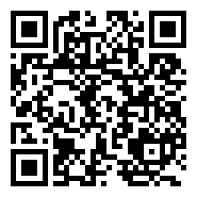
#3
BE:FIRST / BRUCE WAYNE feat. Flo Milli, ATL Jacob -from TBS系「CDTVライブ！ライブ！」-
📺 BE:FIRST Official
👁 198,793 👍 16,915 💬 331
⏱ 2:46 · 📅 公開8時間前
https://www.youtube.com/watch?v=RVcZLGkEihI
💡 公開8時間で急上昇入り！ 10万再生突破の話題作 いいね率8.5%と視聴者の支持が非常に高い

Slide 10


#2
圧倒的な評価を受けた傑作フリーゲーム『 ママにあいたい 』
📺 キヨ。
👁 982,991 👍 32,920 💬 5,399
⏱ 3:59:22 · 📅 公開12時間前
https://www.youtube.com/watch?v=uORtmGCBpk4
💡 公開12時間で急上昇入り！ 50万再生の注目コンテンツ いいね率3.3%と好評価

Slide 11
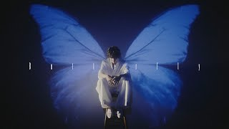
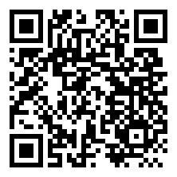
🏆 NO. 1 🏆
京本大我 – Butterfly
👁 167,825 👍 20,598 💬 1,477 ⏱ 3:36 📅 公開10時間前
💡 公開10時間で急上昇入り！ 10万再生突破の話題作 いいね率12.3%と視聴者の支持が非常に高い
https://www.youtube.com/watch?v=1Gw28BgEp6o

Slide 12



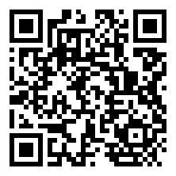






🎬 エンタメ 人気動画 TOP 5
#1
Star TV - Canlı Yayın (Full HD)
📺 STAR TV 👁 184,583,151 👍 394,398 ⏱ 不明 📅 2023-08-10
https://www.youtube.com/watch?v=82O6yOy_XwE
#2
Aşk-ı Memnu Canlı İzle
📺 Aşk-ı Memnu 👁 54,849,086 👍 33,685 ⏱ 不明 📅 2025-02-24
https://www.youtube.com/watch?v=JpP13Wp1ke0
#3
いや勝つんかいw #おもしろ #エンタメ #ネタ #バズれ #shorts
📺 やっさん2 👁 19,165,325 👍 157,694 ⏱ 0:10 📅 2025-08-09
https://www.youtube.com/watch?v=fBQOV3jiST0
#4
クビの真相は？【GOKKO】【ごっこ倶楽部】【企業研究】【エンタメ業界】【IT業界】…
📺 ごっこ倶楽部の楽屋 👁 12,786,257 👍 170,233 ⏱ 1:28 📅 2025-04-14
https://www.youtube.com/watch?v=i5TSvrhVH94
#5
Фильм можно смотреть вечно! Сериал стал ле…
📺 Коллекция хорошего кино 👁 12,618,538 👍 9,963 ⏱ 不明 📅 2025-10-16
https://www.youtube.com/watch?v=Uh-K3yY-eHA

Slide 13










🎮 ゲーム 人気動画 TOP 5
#1
見たことの無い落ち方をする配信者#葉 #ゲーム実況 #切り抜き #onlyup
📺 葉ちゅべ 👁 23,414,348 👍 412,783 ⏱ 0:38 📅 2023-07-07
https://www.youtube.com/watch?v=0cjKg-Z3xak
#2
感動のダブルスイカ‼️ #スイカゲーム #ゲーム実況 #サワヤンゲームズ
📺 にこみチャンネル 👁 20,481,231 👍 362,054 ⏱ 0:59 📅 2023-12-22
https://www.youtube.com/watch?v=mhCy0IgobIw
#3
全部ひっかかる人【しょぼんのアクション3D】 #ゲーム実況
📺 タン 👁 19,851,728 👍 389,575 ⏱ 1:00 📅 2023-09-28
https://www.youtube.com/watch?v=XGbduoPa_-0
#4
ロシア人を質問責めしたら反応がカワイイwwwww【Liar’s Bar/ライアーズバ…
📺 ゼロ / ZERO 👁 18,664,956 👍 545,898 ⏱ 0:44 📅 2024-12-11
https://www.youtube.com/watch?v=k3pCB0OwN10
#5
息子の扱いが酷すぎる男。#ゲーム実況 #shorts
📺 ぱんお。 👁 18,403,443 👍 254,401 ⏱ 0:58 📅 2026-03-12
https://www.youtube.com/watch?v=ffE0CxNxrII

Slide 14










✨ アニメ 人気動画 TOP 5
#1
YOASOBI「勇者」 Official Music Video／TVアニメ『葬送の…
📺 YOASOBI 👁 225,721,294 👍 1,236,615 ⏱ 3:24 📅 2023-09-29
https://www.youtube.com/watch?v=OIBODIPC_8Y
#2
ヒグチアイ / 悪魔の子 (アニメスペシャルVer.) | Ai Higuchi “…
📺 ヒグチアイ 👁 224,677,719 👍 2,059,089 ⏱ 3:50 📅 2022-01-24
https://www.youtube.com/watch?v=WPl10ZrhCtk
#3
TVアニメ『呪術廻戦』第2期「渋谷事変」ノンクレジットOPムービー／OPテーマ：Ki…
📺 TOHO animation チャンネル 👁 167,675,247 👍 0 ⏱ 1:31 📅 2023-09-01
https://www.youtube.com/watch?v=5yb2N3pnztU
#4
TVアニメ『呪術廻戦』第2期「懐玉・玉折」ノンクレジットOPムービー／OPテーマ：キ…
📺 TOHO animation チャンネル 👁 152,689,381 👍 0 ⏱ 1:31 📅 2023-07-07
https://www.youtube.com/watch?v=gcgKUcJKxIs
#5
Mrs. GREEN APPLE「ライラック」MV - TVアニメ『忘却バッテリー』…
📺 Mrs. GREEN APPLE 👁 58,865,125 👍 184,882 ⏱ 4:53 📅 2024-07-04
https://www.youtube.com/watch?v=-NFhRWhkp7I

Slide 15










🍿 映画 人気動画 TOP 5
#1
ってるワイフ#film #映画レビュー #映画紹介 #映画 #映画解説 #ドラマ #…
📺 slin映画館 👁 7,386,650 👍 106,406 ⏱ 2:59 📅 2025-06-30
https://www.youtube.com/watch?v=myP46pO9xsU
#2
シンクロ率100％だった映画『Michael』の裏側
📺 フィルムチェーン 👁 7,209,101 👍 108,505 ⏱ 0:56 📅 2026-05-18
https://www.youtube.com/watch?v=lyZZdUUM_GM
#3
歌舞伎町タワーの日本一高い映画館「109シネマズプレミアム新宿」を正直レビュー！
📺 正直レビュー 🍰🍛 👁 6,961,089 👍 120,739 ⏱ 1:00 📅 2025-03-15
https://www.youtube.com/watch?v=2a1YM7MCXng
#4
フロント・オブ・ザ・クラス#映画紹介 #映画解説 #映画レビュー #映画 #film…
📺 slin映画館 👁 4,299,383 👍 89,142 ⏱ 3:00 📅 2025-06-20
https://www.youtube.com/watch?v=-gJhW-zRyz8
#5
市川團十郎が語る映画「国宝」の率直な感想と歌舞伎への想い
📺 KABUKU. / 市川團十郎。 👁 3,793,233 👍 47,090 ⏱ 17:48 📅 2025-07-12
https://www.youtube.com/watch?v=OhHzzl4Z6qU

